Slide 1
高考分析
试卷 | 题号 | 考察内容 | 分值
2023年新高考1卷 | 5 | 椭圆的离心率取值 | 5
 | 16 | 双曲线的定义以及性质、余弦定理，向量共线的充要条件 | 5
 | 22 | 轨迹问题，直线与圆锥曲线（抛物线）的位置关系，弦长的求解，导数的应用 | 12
2022年新高考1卷 | 11 | 抛物线的方程，性质，直线与抛物线的位置关系 | 5
 | 16 | 直线与椭圆的位置关系的应用、椭圆的定义以及椭圆中的弦长问题 | 5
 | 21 | 直线与双曲线的位置关系及双曲线中面积问题 | 12
2021年新高考1卷 | 5 | 考查椭圆的定义，椭圆中的最值问题 | 5
 | 14 | 直线与抛物线的综合问题，考查抛物线的准线方程 | 5
 | 21 | 双曲线的定义及标准方程，直线与双曲线的位置关系的应用 | 12

Slide 2
高考分析
试卷 | 题号 | 考察内容 | 分值
2023新1 | 16 | 双曲线的定义以及性质、余弦定理，向量共线的充要条件 | 5
2023新2 | 21 | 双曲线的标准方程、双曲线的离心率、双曲线的定直线问题 | 12
2023甲 | 8 | 双曲线的性质（渐近线）、渐近线与圆相交的弦长问题 | 5
2023乙 | 11 | 直线与双曲线的位置关系 | 5
2022新1 | 21 | 直线与双曲线的位置关系及双曲线中面积问题 | 12
2022新2 | 21 | 双曲线的标准方程和几何性质，直线与双曲线的位置关系，开放题，开放性思维 | 12
2022甲 | 14 | 双曲线的渐近线的几何性质 | 5
2022乙 | 11 | 双曲线的性质及直线与圆相切的性质 | 5
2021新2 | 13 | 双曲线根据离心率求渐近线 | 5
2019甲 | 14 | 运用双曲线的性质（渐近线）解决双曲线的离心率取值问题 | 5
2019乙 | 11 | 双曲线的离心率问题；圆与圆的位置关系 | 5
2019丙 | 16 | 利用渐近线解决双曲线的离心率问题 | 5
高考小题中多次出现了利用双曲线的渐近线，解决其离心率的问题！

Slide 3

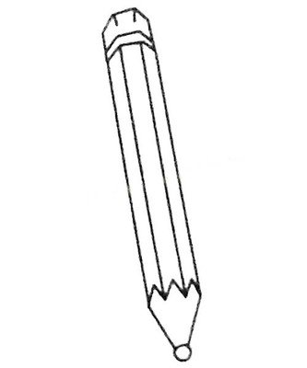
为民族复兴而立，为生命未来而育
双曲线中渐近线的应用探究
利用渐近线，解决双曲线的离心率问题
张家港市塘桥高级中学 陈怡超

Slide 4
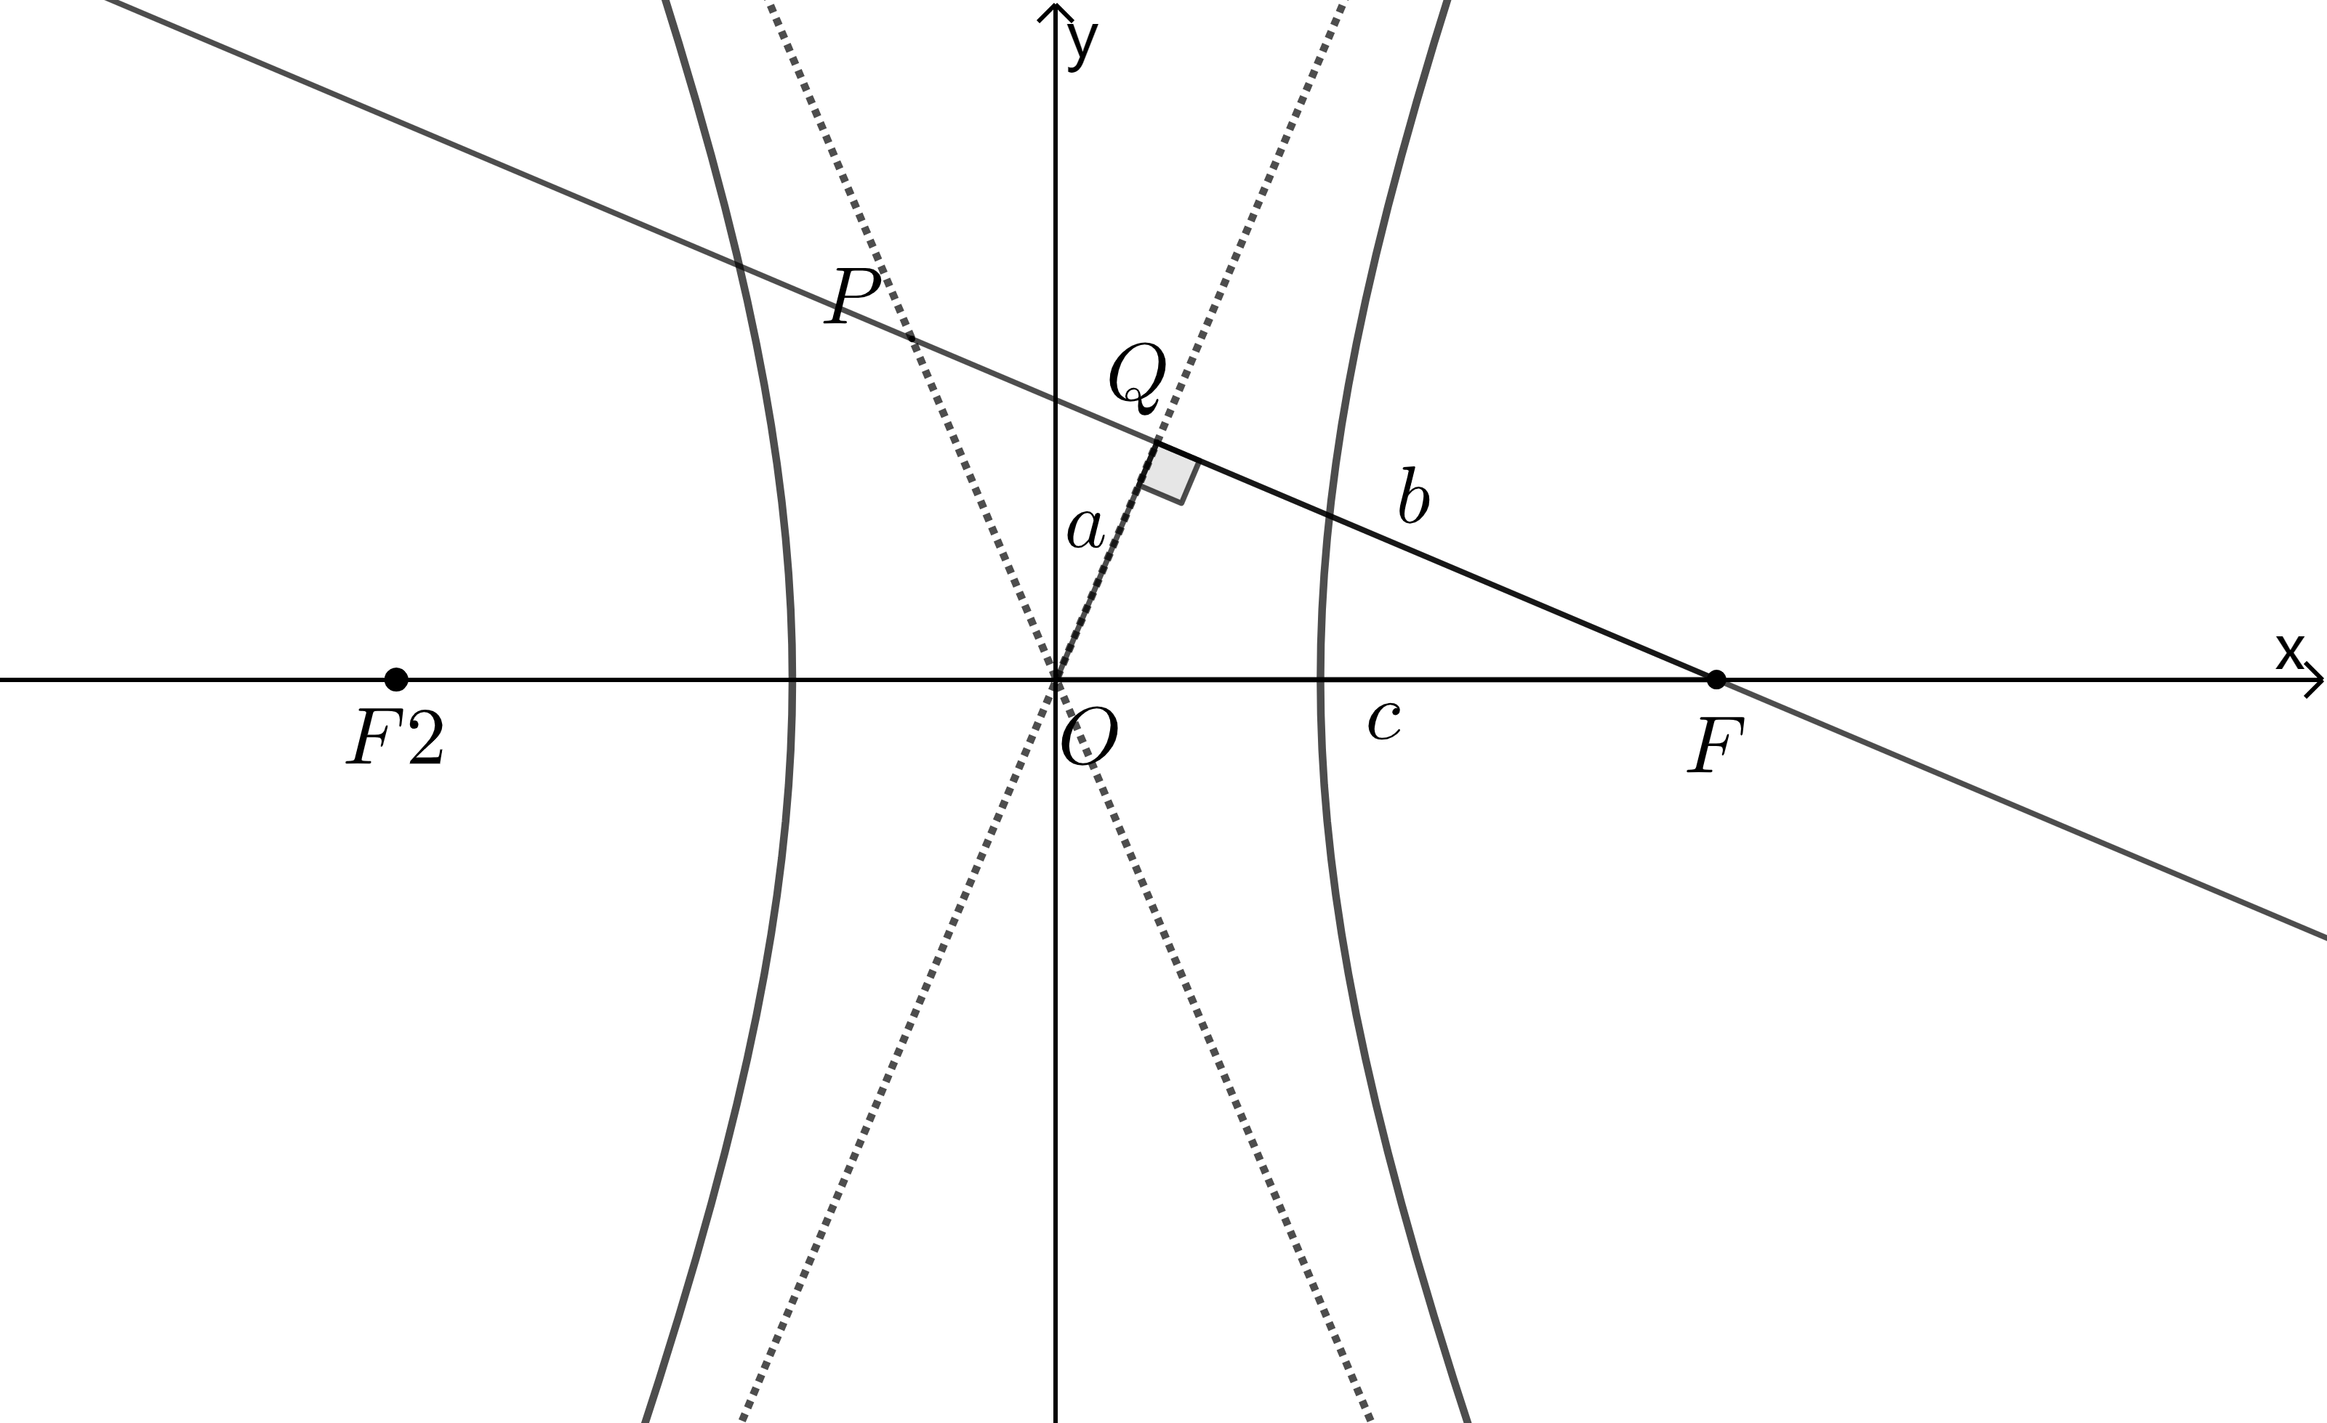
复习引入
c的几何意义是什么？
b的几何意义是什么？
直角三角形FOQ（又称特征三角形）

Slide 5
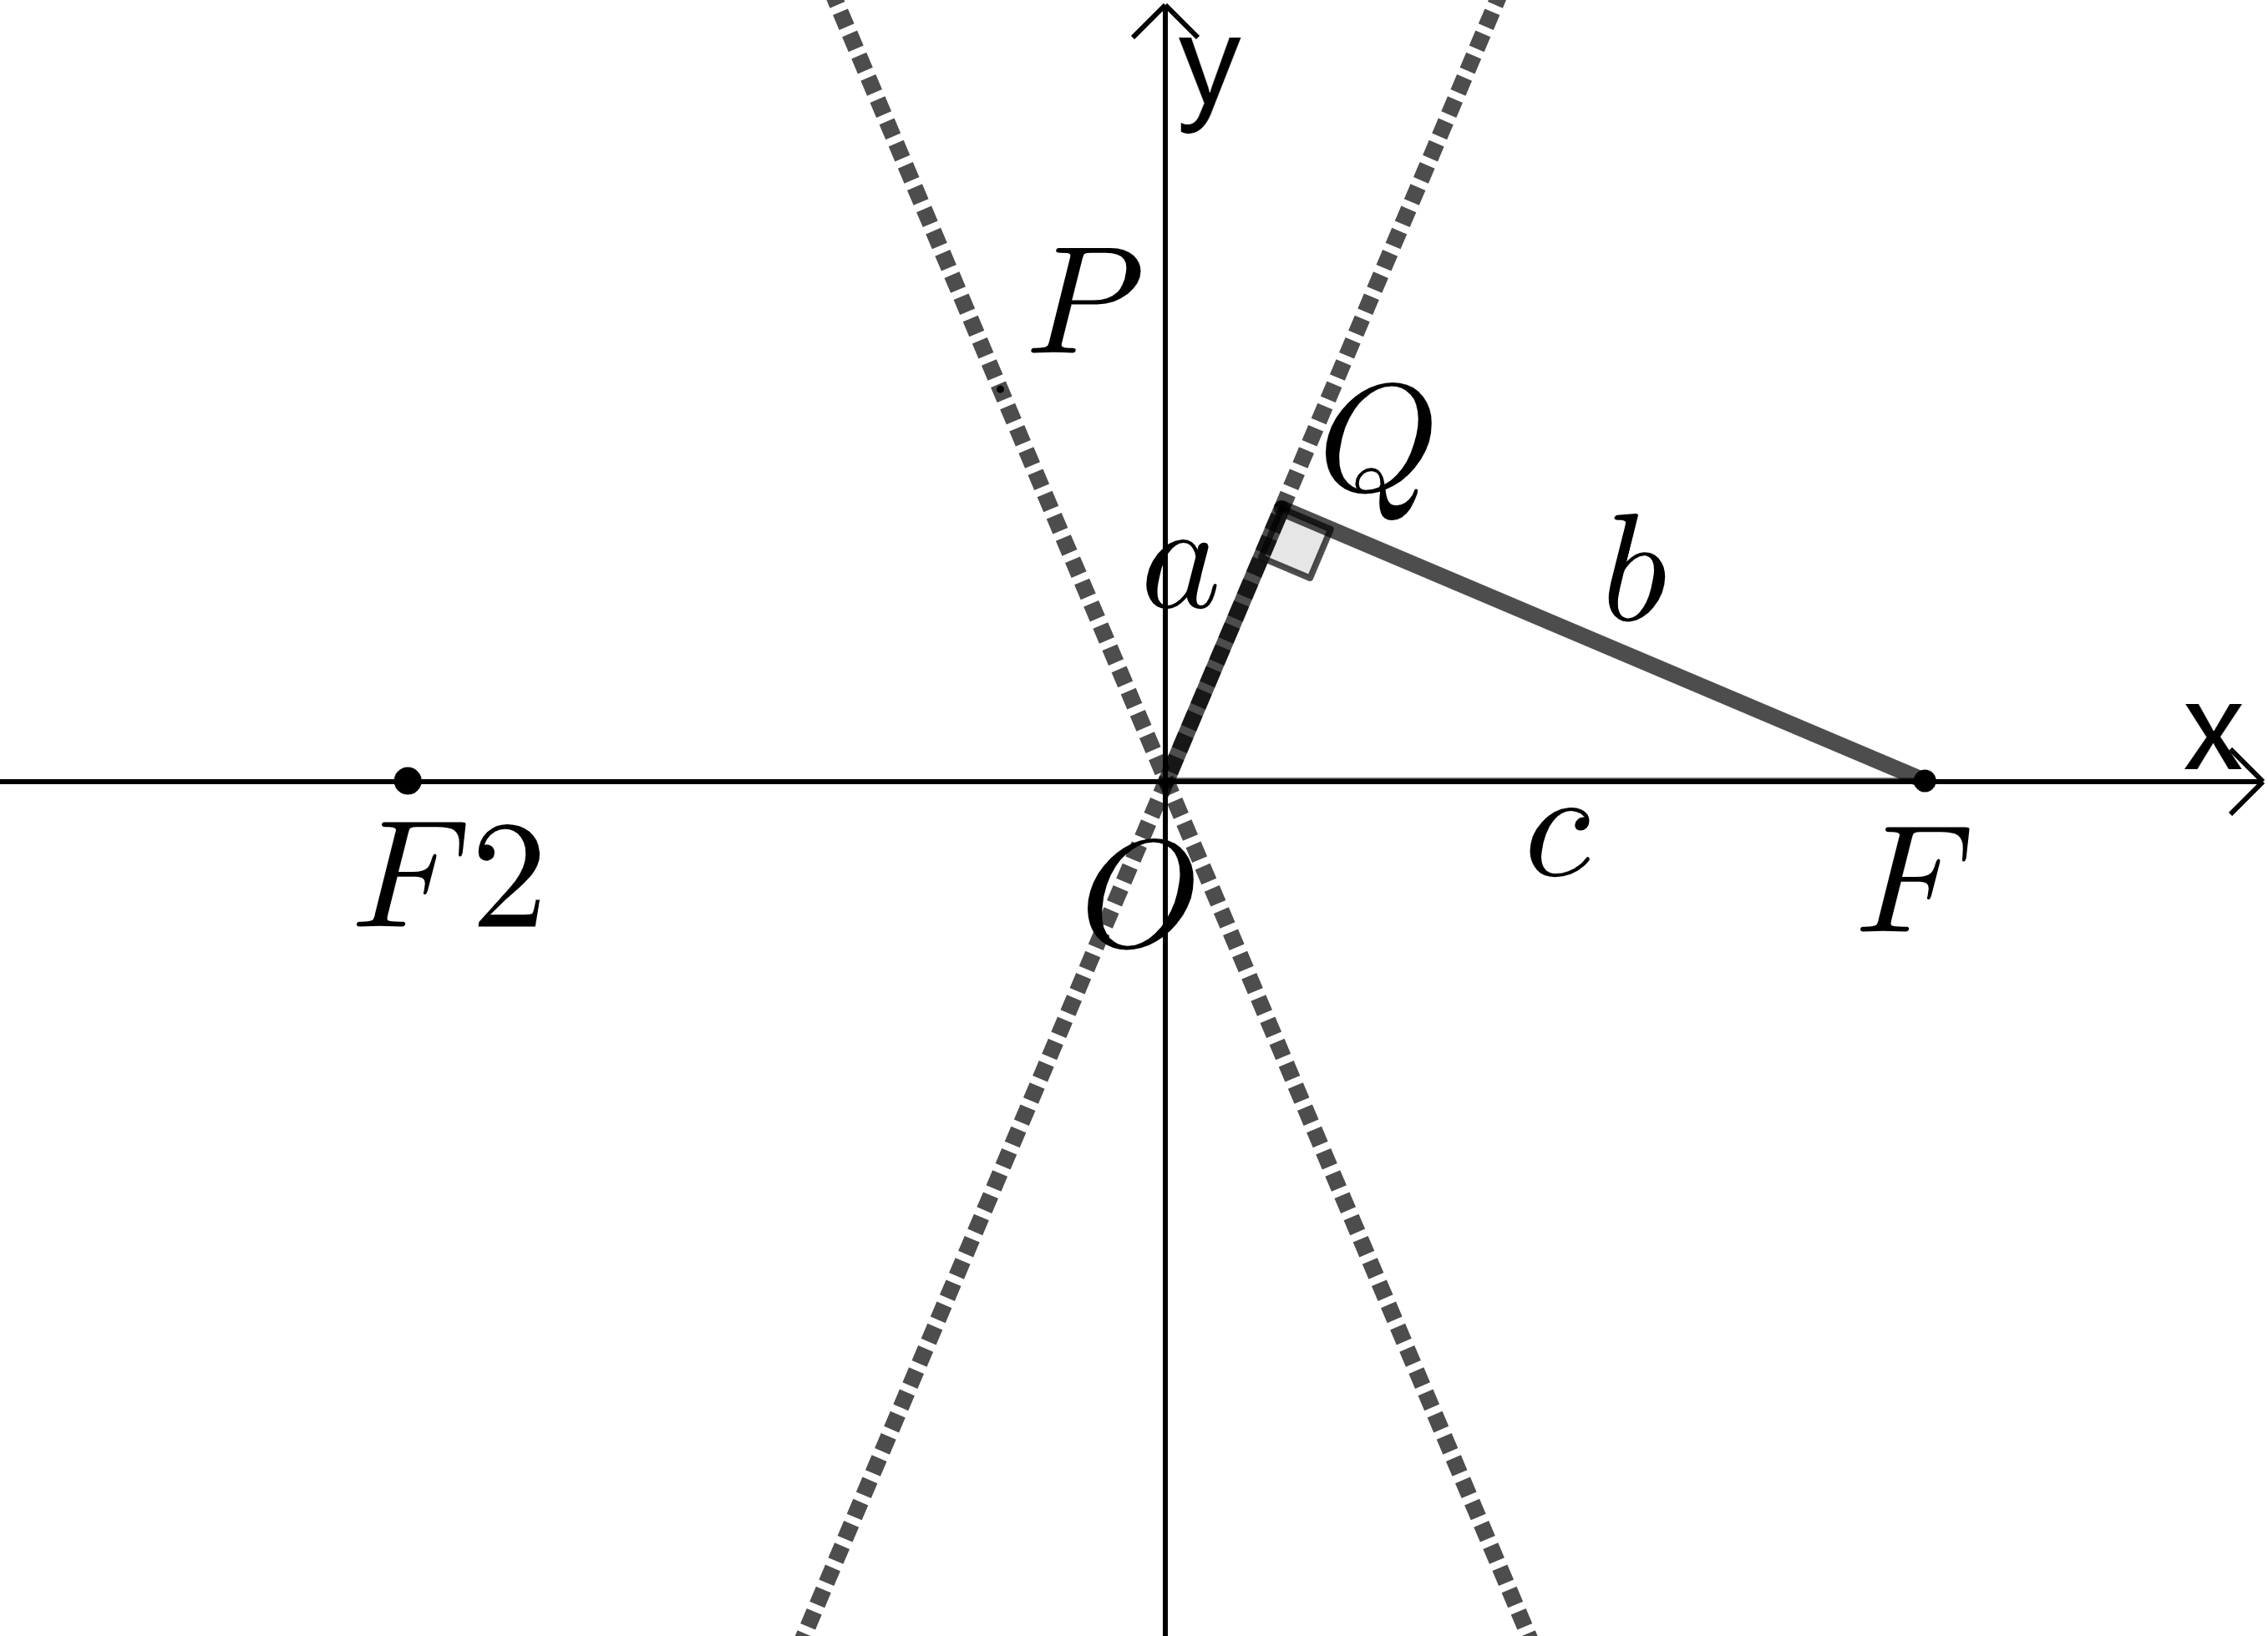
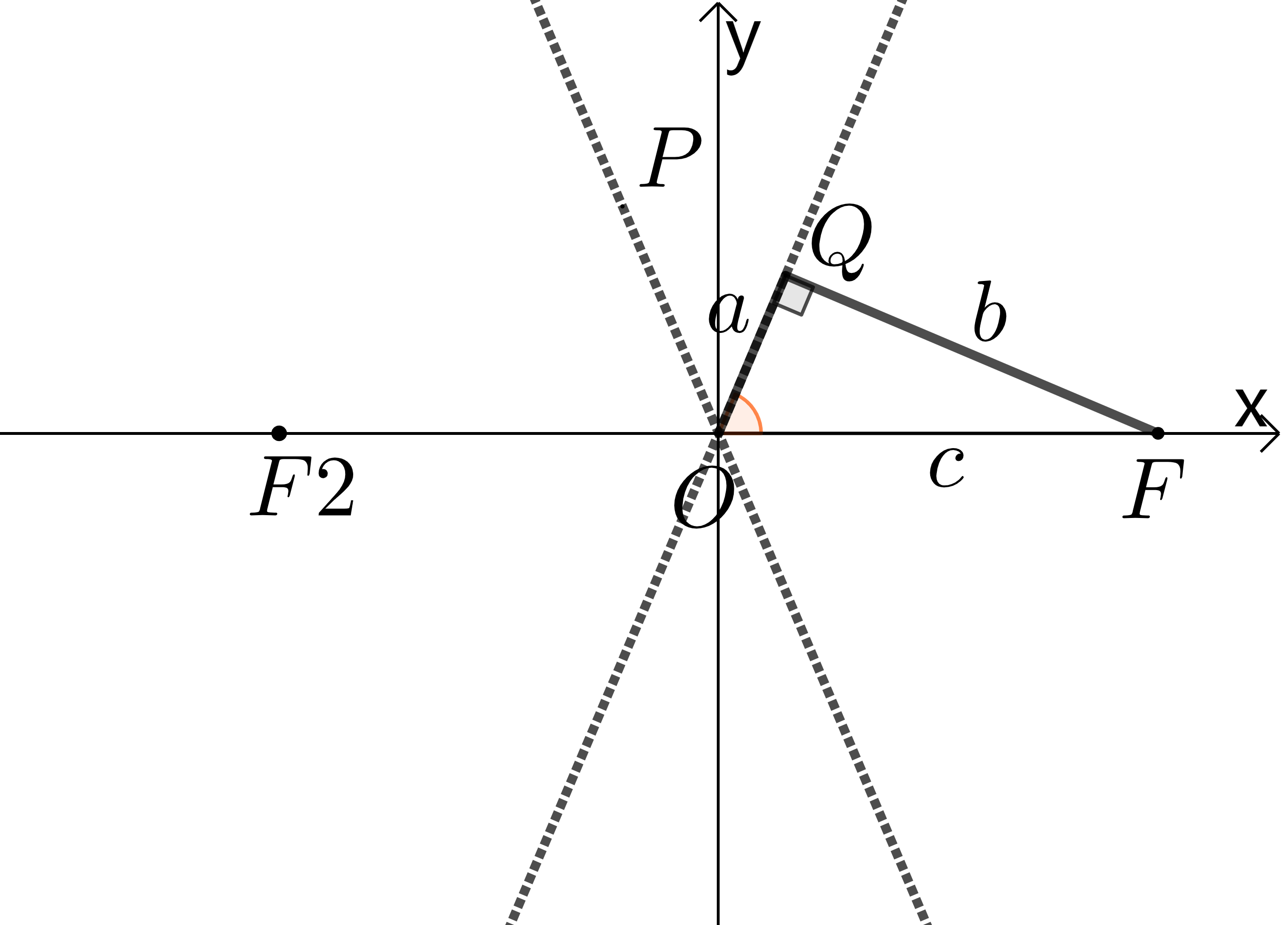
复习引入
在特征三角形中，除了边，能否找到
的其它联系？
∠QOF
利用渐近线求离心率的问题，如果涉及特征三角形，可以从角的方面入手！

Slide 6
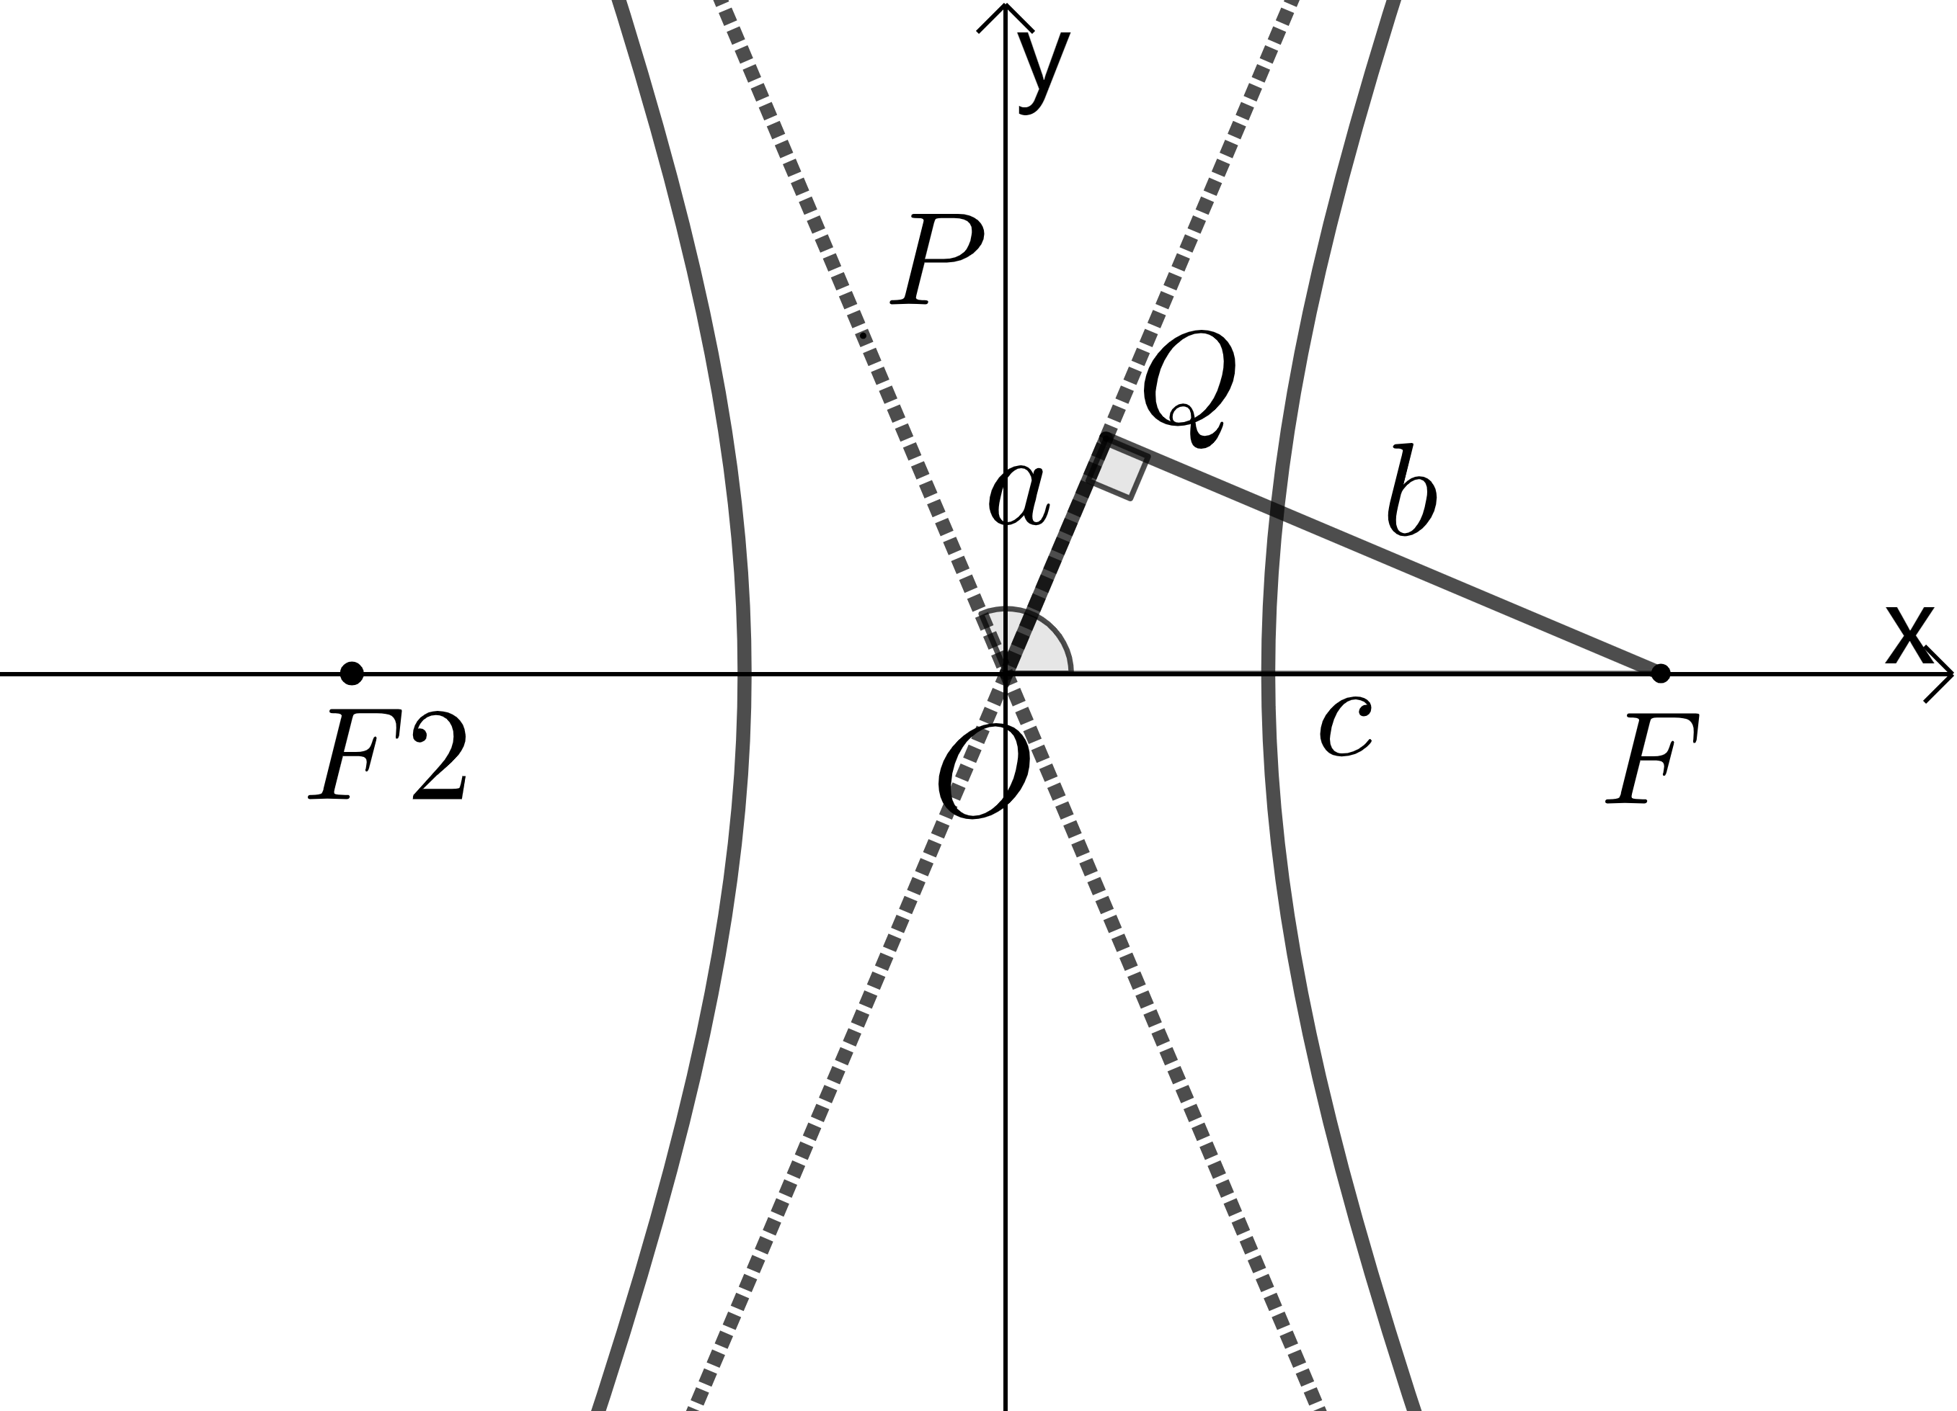
问题思考
根据对称性：

Slide 7
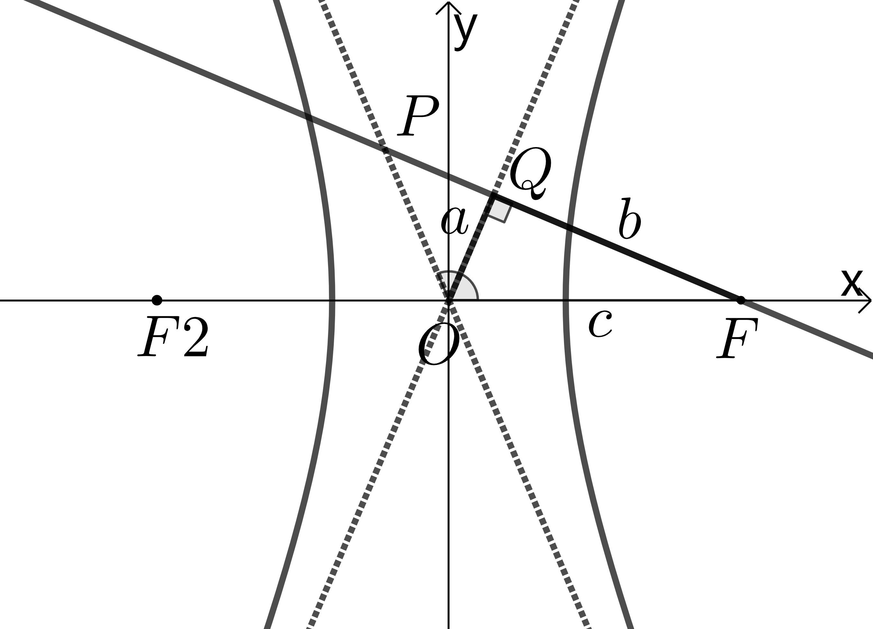
问题思考

Slide 8
问题引入
过双曲线
的右焦点F做一条渐近线的垂线，垂足为Q，
与双曲线的另一条渐近线交于点P，若
，求双曲线的离心率。

Slide 9
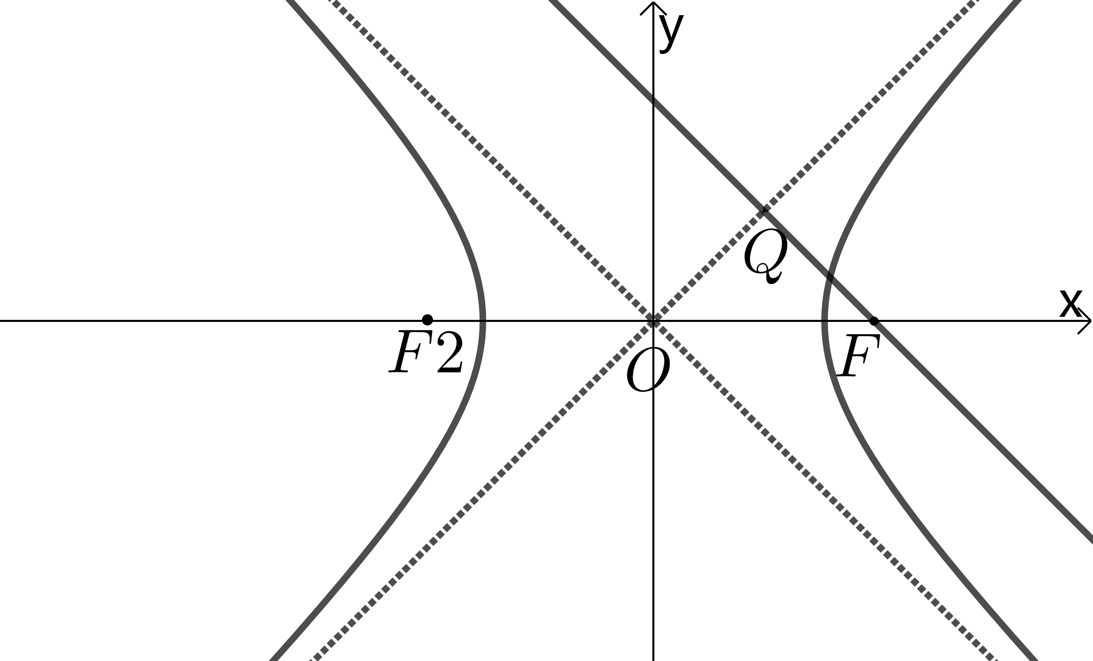
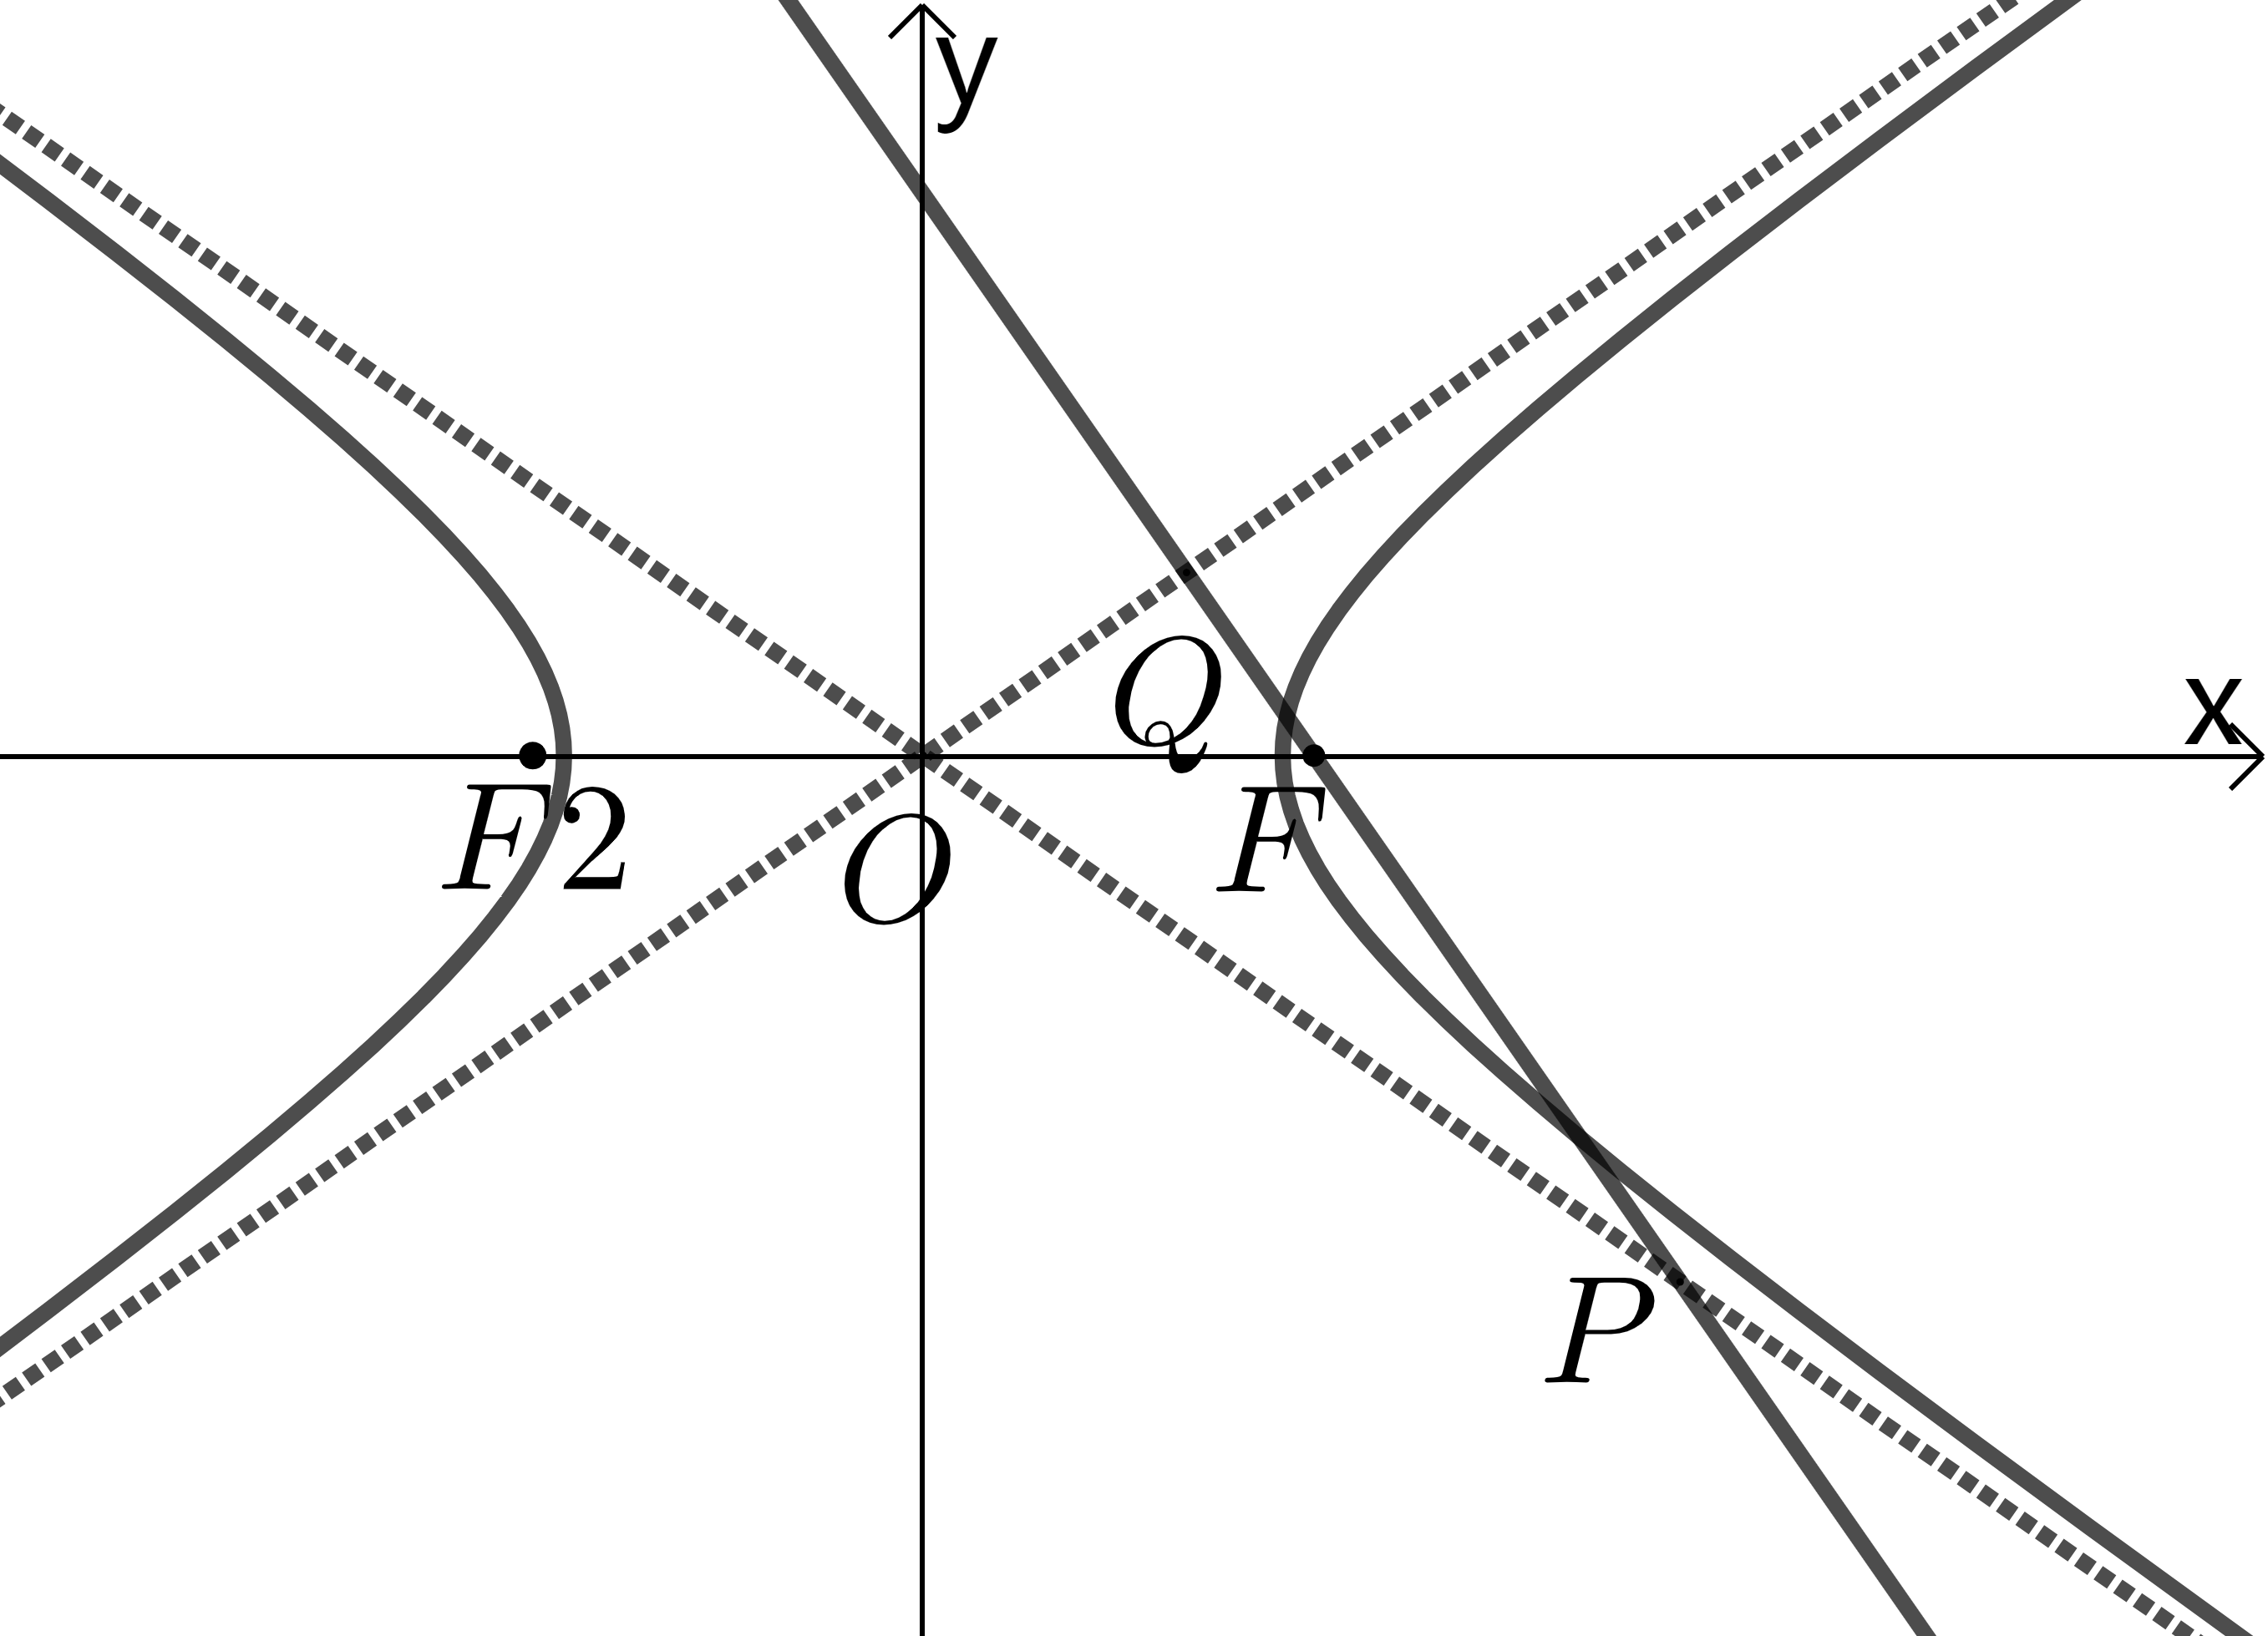
问题引入

Slide 10
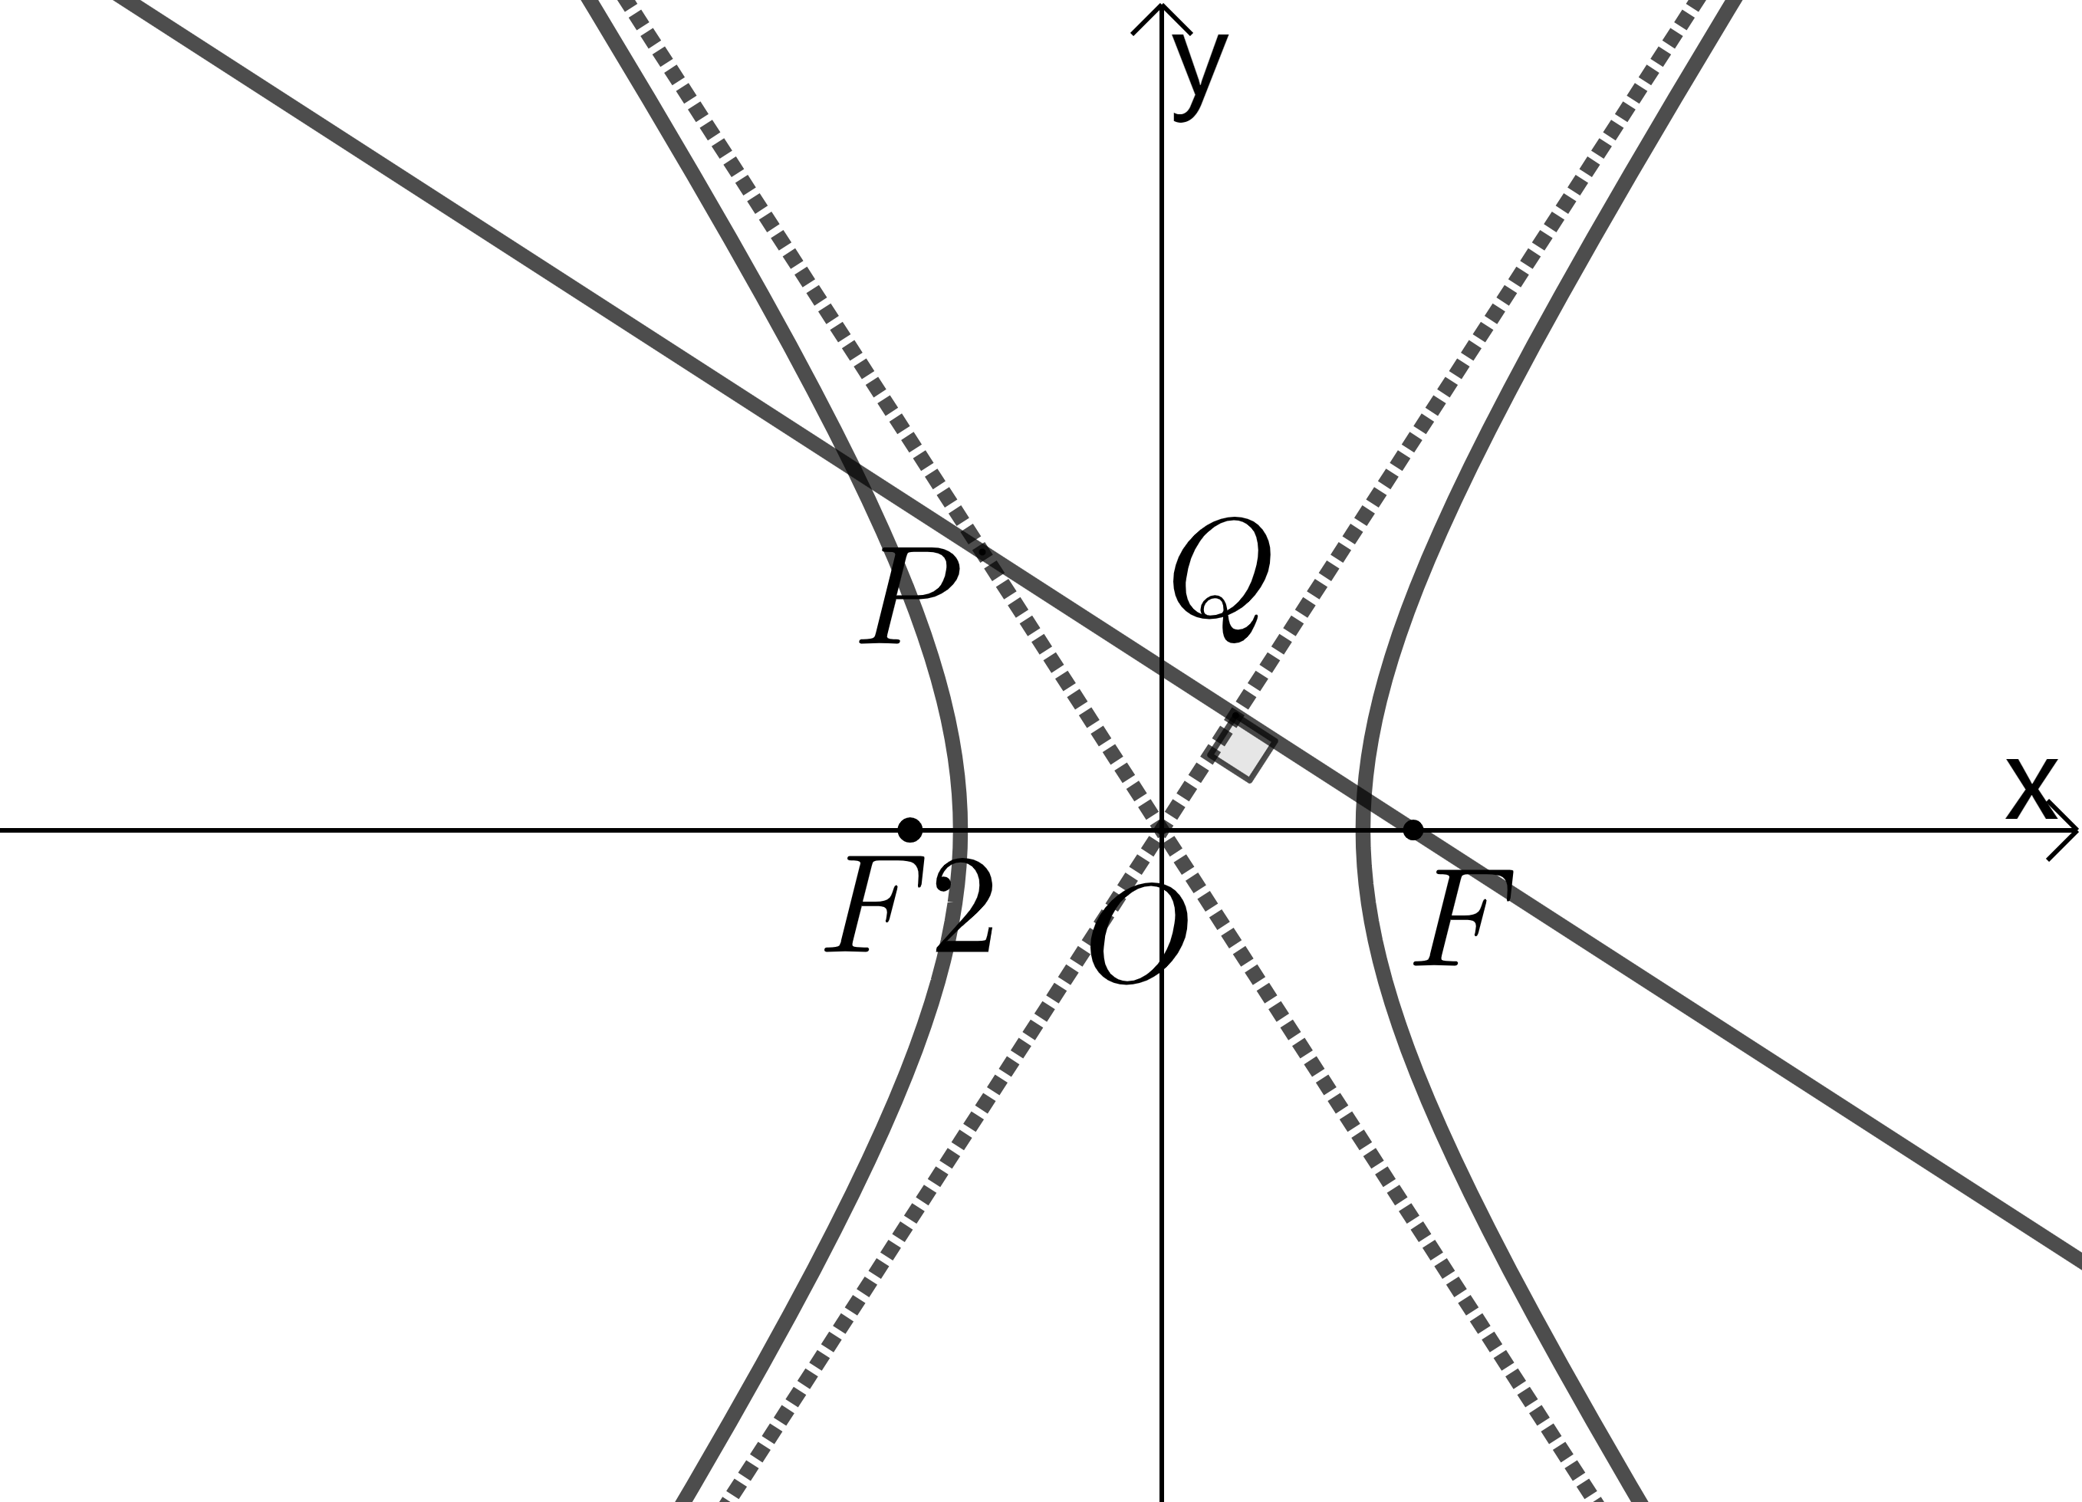
问题解决
条件1：FQ垂直渐近线
关键在于直角三角形POQ中，找到∠POQ与边PQ的关系！

Slide 11
问题解决
过双曲线
的右焦点F作一条渐近线的垂线，垂足为Q，
与双曲线的另一条渐近线交于点P，若
，求双曲线的离心率。
条件1：FQ垂直渐近线
代数法：Q为交点，联立方程

Slide 12
问题解决
条件2：
解2：根据Q是垂足，所以

Slide 13
解法分析
解析几何的问题中，代数法是通法，但是运算复杂，耗费时间长；几何法是特法，需要借助特殊三角形，并加以严密的推理，可以节省不少时间。解析几何的小题提倡小做，因此，有的时候，代数法并非最优解法，很多时候我们还可以从几何法的角度解决问题。

Slide 14
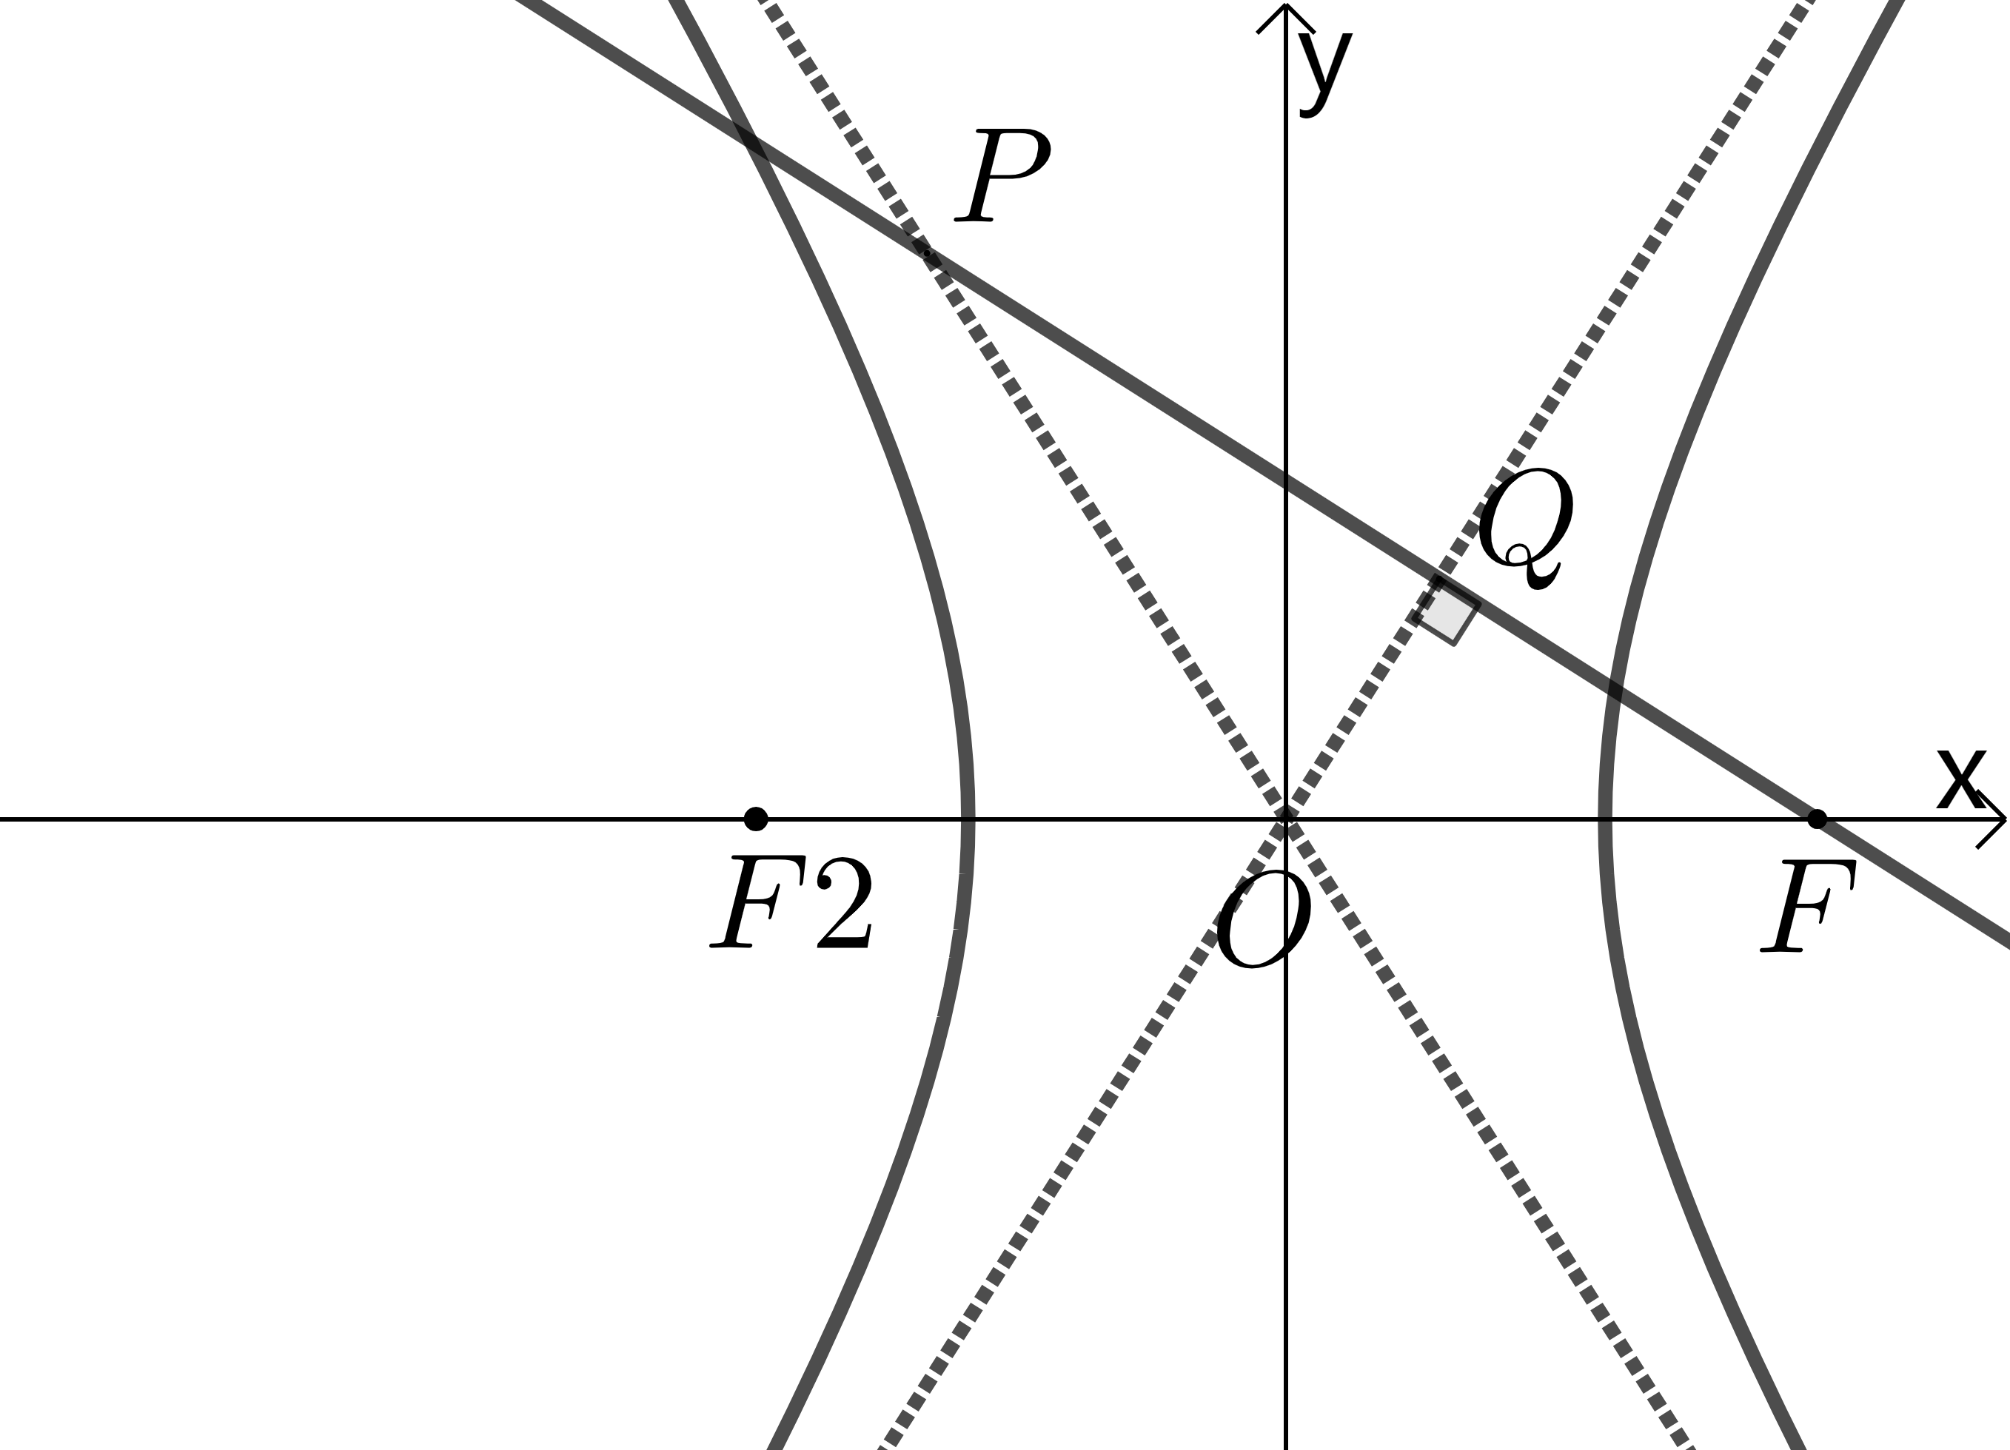
问题思考
过双曲线
的右焦点F做一条渐近线的垂线，垂足为Q，
与双曲线的另一条渐近线交于点P，若
求双曲线的离心率。

Slide 15
问题解决
若
若
一般问题呢？

Slide 16
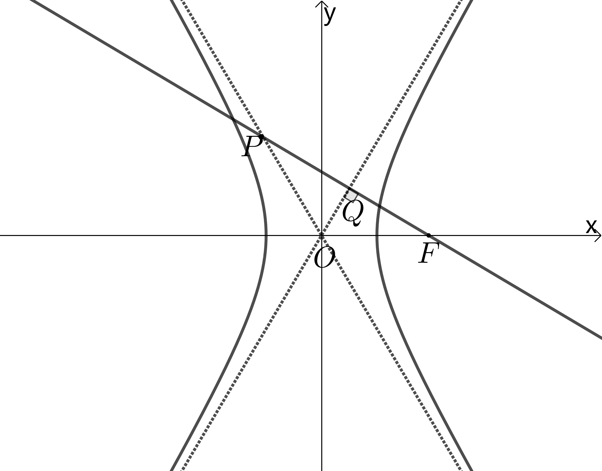
一般结论
过双曲线
的右焦点F做一条渐近线的垂线，垂足为Q，
与双曲线的另一条渐近线交于点P，若
求双曲线的离心率。
则Q在F、P中间，k_{PO}<k_{PF},

Slide 17
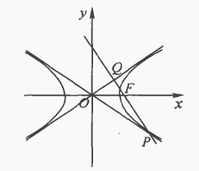
一般结论
过双曲线
的右焦点F做一条渐近线的垂线，垂足为Q，
与双曲线的另一条渐近线交于点P，若
F在Q、P中间，则k_{PO}>k_{PF},

Slide 18
提炼升华
实际问题
建模
数学问题
解模
数学结论
挖掘题目条件
解决数学问题
条件几何化
（作图）
通过几何性质，结合特殊三角形特征，运用三角变换等方法解决问题

Slide 19


谢谢大家

Slide 20
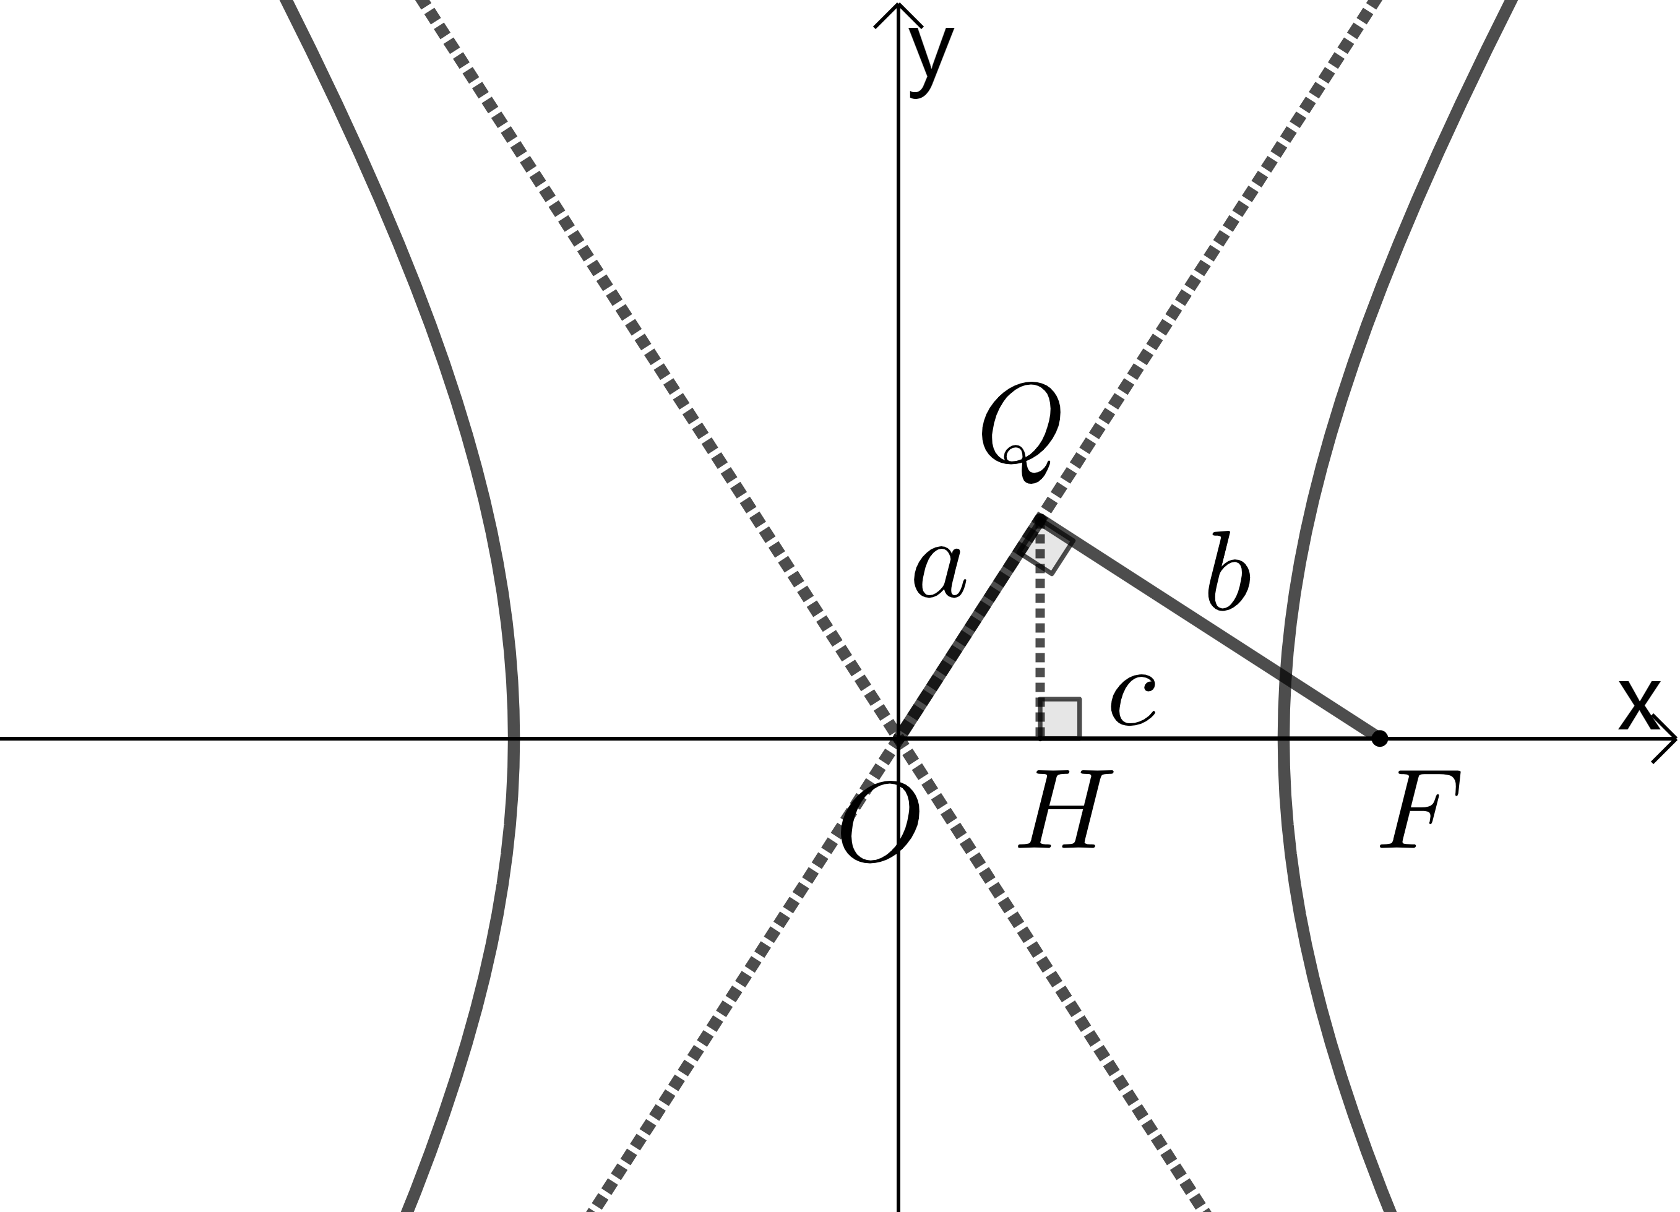
问题解决

